Slide 1
数列的递推关系

Slide 2
1.数列是按照一定顺序排列着的一列数
2.数列是一种特殊的函数
3.数列的分类：有穷（无穷）数列，递增（减）数列
常数列，摆动数列.
4.数列的表示法：通项公式、列表、图像、简单的递推公式

Slide 3
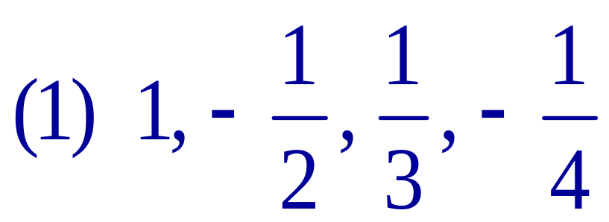
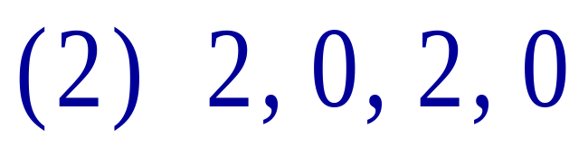
数列的递推关系
1.写出下面数列的一个通项公式，使它的前四项分
别是下列个数

Slide 4

数列的递推关系
2.下图中的三角形称为谢宾斯基三角形，着色三角形依次构成数列的前四项，写出这个数列的通项公式。

Slide 5
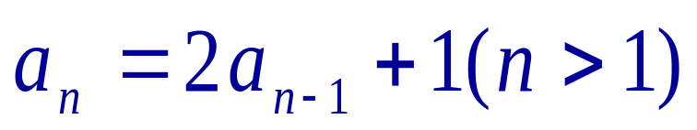
数列的递推关系
3.如果一个数列{a_{n}}的首项a₁=1,从第二项起每一项等于它的前一项的2倍再加1，即
※
写出这个数列的前三项
上述问题中给出数列的方法叫做递推法，（※）式称为递推公式。递推公式也是数列的一种表示方法。

Slide 6
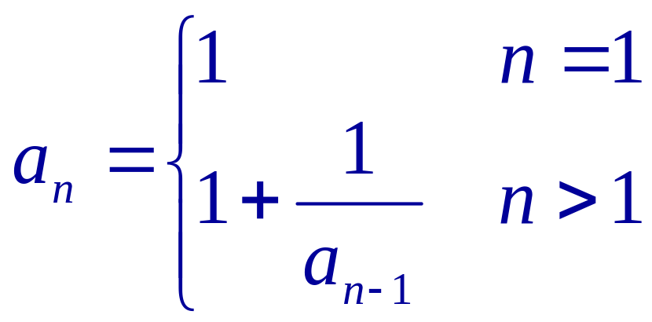
数列的递推关系
4.设数列{a_{n}}满足
写出这个数列的前五项

Slide 7

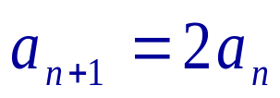

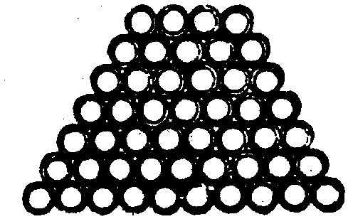
数列的递推关系
5.已知
，
写出前5项，并猜想
6.观察钢管堆放示意图，寻其规律，建立数学模型

Slide 8

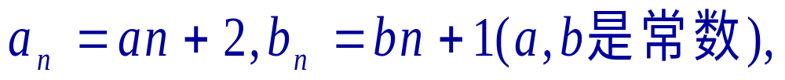
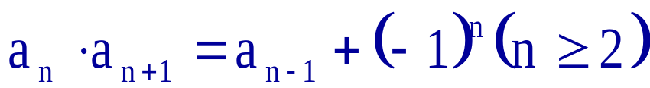
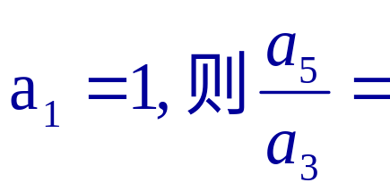
数列的递推关系
1.已知数列
的通项公式分别为：
且a>b。那么两个数列中序号与数值均相同的项的个数是 ( )
A 0个 B 1个 C 2个 D 无穷多个
2.数列{a_{n}}中,a₁=2;若a_{n+1}=a_{n}+n,则a₅的值为
3.数列{a_{n}}满足
且

Slide 9
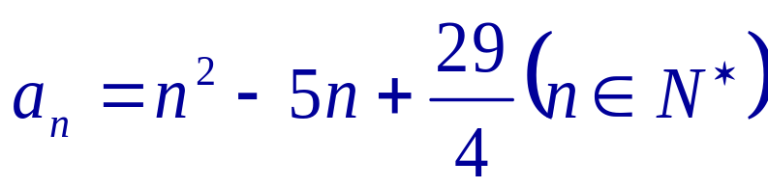
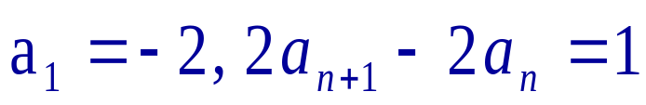
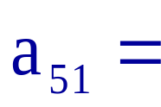
数列的递推关系
4.数列{a_{n}}中，若
则数列{a_{n}}中的最小项为
5.数列{a_{n}}中
，则

Slide 10
等差数列的概念
2.2等差数列的概念

Slide 11
等差数列的概念
本节核心
1.等差数列的概念
2.等差数列的通项公式,推导过程及应用

Slide 12
等差数列的概念
请看以下几例：
4，5，6，7，8，9，10，······
3，0，-3，-6，-9，-12，······
1/10,2/10,3/10,4/10,5/10······
3，3，3，3，3，3，3，······

Slide 13
等差数列的概念
等差数列的概念
一般地，如果一个数列从第二项起，每一项与它的前一项的差等于同一个常数，那么这个数列就叫做等差数列，这个常数叫做等差数列的公差。公差通常用字母d表示。
d=a_{n}-a_{n-1} (n≥2) d∈R
返回

Slide 14
等差数列的概念
等差数列的通项公式
如果等差数列｛a_{n}｝的首项是a₁，公差是d，通项公式为：
a_{n}=a₁+(n-1)d
如果已知等差数列｛a_{n}｝的第m项是a_{m}，公差是d，如何确定其通项公式？
a_{n}=a_{m}+(n-m)d

Slide 15
等差数列的概念
基本例题
1.求等差数列8，5，2，……的第20项
2.-401是不是等差数列-5，-9，-13……的
项？如果是，是第几项？
3.求等差数列3，7，11······的第4项与第10项。
4.已知a₁=3,a_{n}=21,d=2,求n
5.已知a₁=12,a₆=27,求d
6.已知d=-1/3,a₇=8,求a₁

Slide 16
等差数列的概念
思考
已知数列{a_{n}}的通项公式为a_{n}=pn+q，其中，p，q为常数，那么这个数列一定是等差数列吗？

